Slide 1
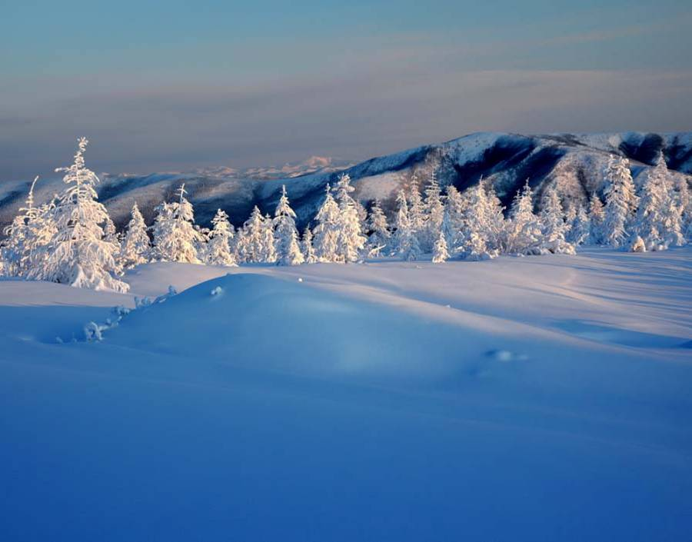
Вјероучитељ Ранко Ковач
ЦРНА ОВЦА
У ВИТЛЕЈЕМСКОЈ НОЋИ
Овце су, као што сви знају бијеле.
Али у једном стаду, поред бијелих оваца
нашла се једна црна као угљен.

Slide 2
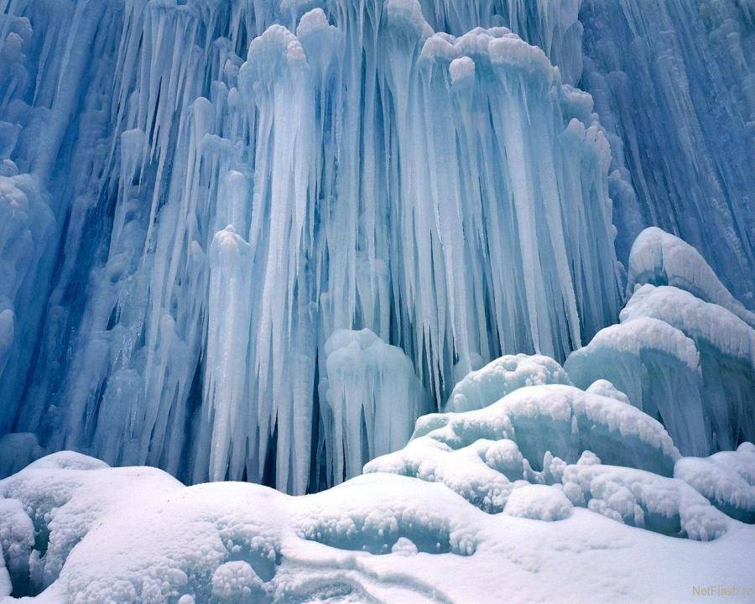
Кад би пролазила пољем ругали су јој се:
„Ти си црна овца! Срамотиш нас.
Због тебе нам стадо изгледа као бијело платно које на себи има црну мрљу.“

Slide 3
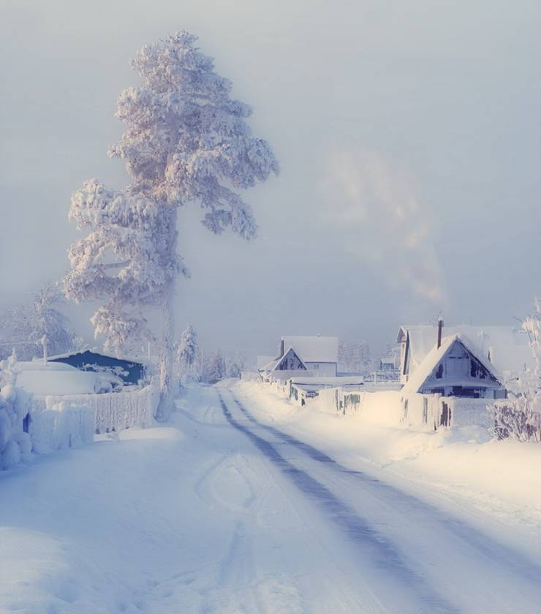
Стално је слушала приговоре:
„Каква си то? Зашто ниси бијела попут нас?
Одлази! Ти си невриједна!“

Slide 4
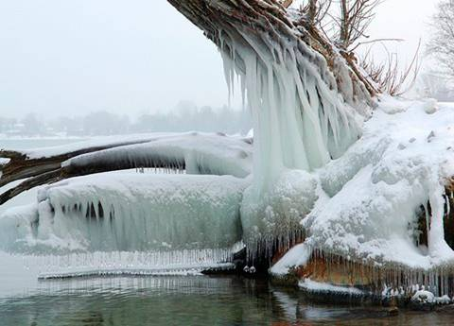
Ријечи су на крхка леђа црне овце падале као камење. Била је очајна.

Slide 5
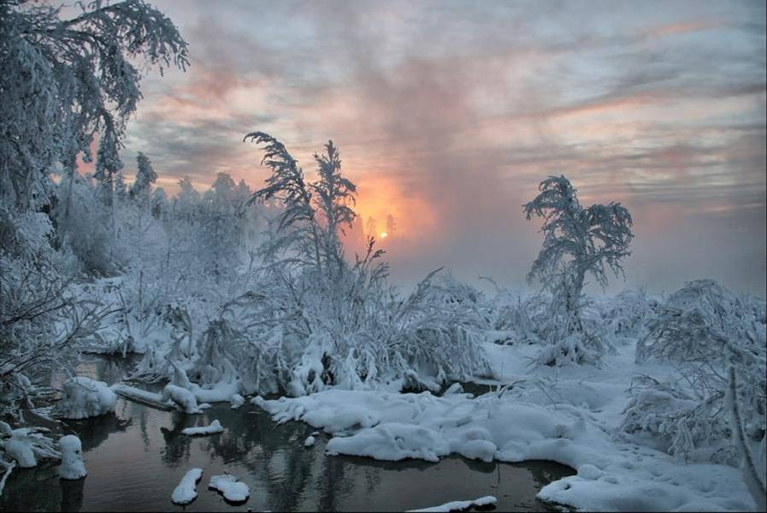
Како више није могла подносити изругивање и мучење отишла је у брда - сама.
Барем ћу моћи у миру пасти и одмарати се у хладу, мислила је.
Али ни у брдима није живјела у миру.

Slide 6
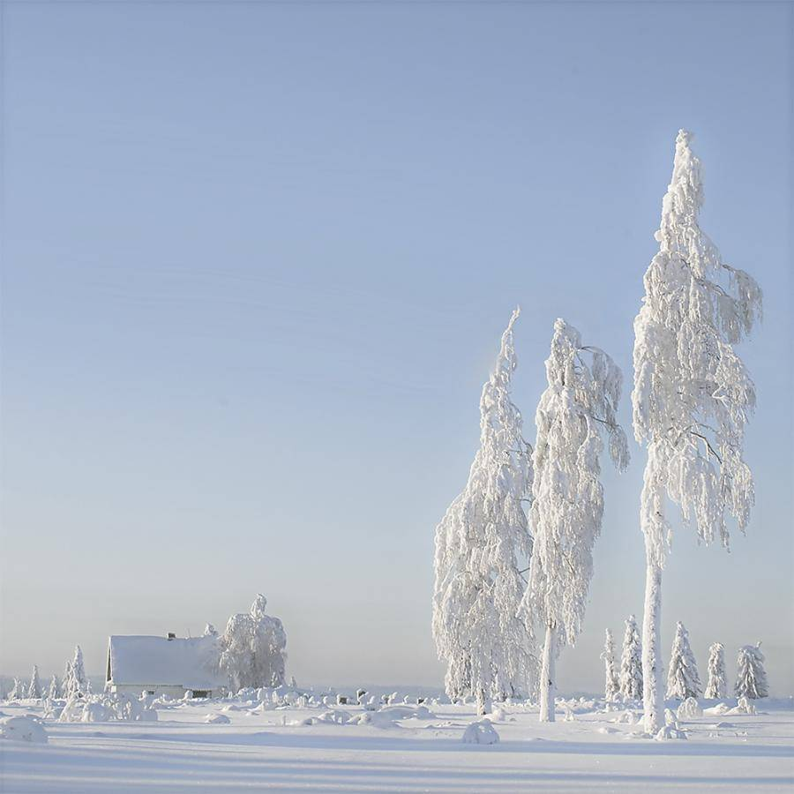
Са сваким заласком сунца,
кад се на брда спуштала ноћ,
чула је животиње како говоре:
„Како ова живи? Увијек је сама.“

Slide 7
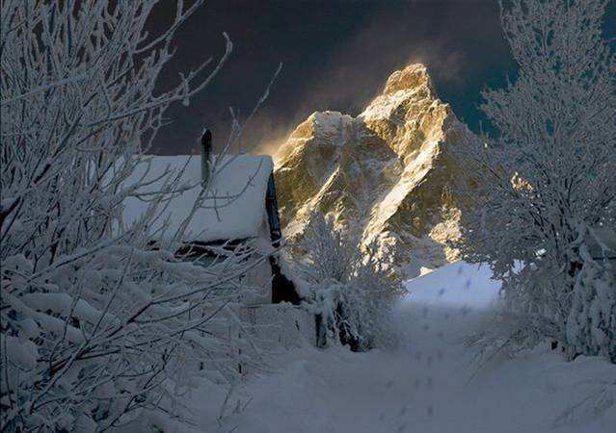
Једне вечери, сузних је очију црна овца
гледала у даљину тражећи склониште.
Угледала је пећину освијетљену слабашним свијетлом.
Одспаваћу унутра, помислила је и потрчала.
Трчала је као да је неко прогони.

Slide 8
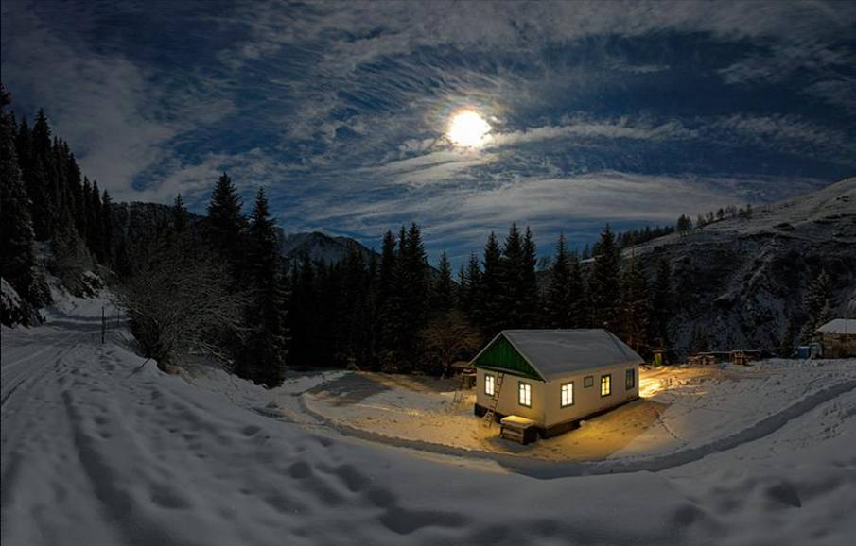
„Ко си?“ упитао ју је један глас на улазу.
„Ја сам овца коју нико не воли – црна овца. Избацили су ме из стада.“
„И мојој жени и мени исто се догодило.
Ни за нас није било мјеста у гостиони,
зато смо се склонили овде.
Ја сам Јосиф, а ово је Марија.
Управо је родила дјечака.“

Slide 9
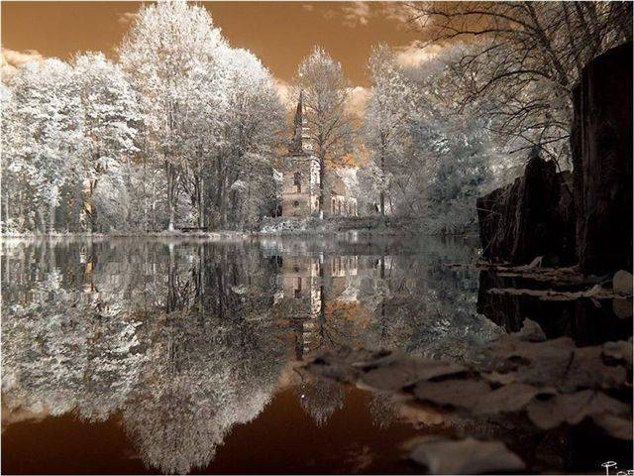
Радост је обузела црну овцу.
Прва ће видјети Исуса. Прва од свих.
„Хладно је, допустите ми да се приближим
и да угријем Дијете.“
Марија и Јосиф се погледаше и насмијешише.

Slide 10
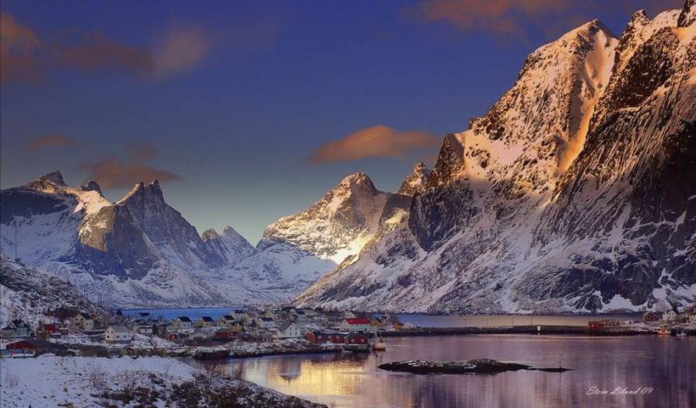
Овца се приближила што је ближе могла дјетету
гријући га својом топлом вуном.
Дијете се пробудило и шапнуло јој на ухо: „Дошао сам баш због таквих као што си ти. Дошао сам због изгубљених оваца.“

Slide 11
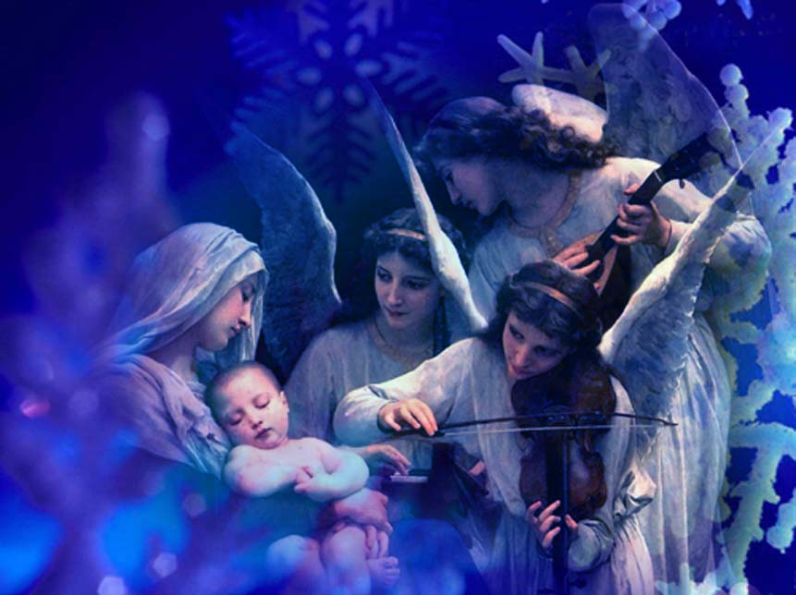
Овца је радосно заблејала,
а анђели на небесима запјеваше
„Слава на висини Богу, а на земљи мир људима добра воља.“

